Slide 1
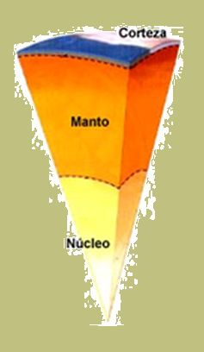
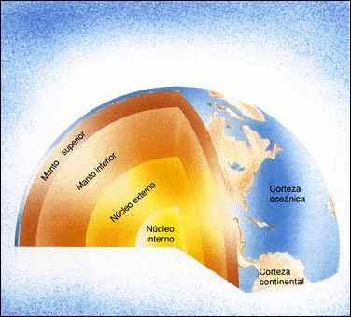
La geosfera

Slide 2
La geosfera
La geosfera corresponde a la porción sólida del planeta
Se puede decir que está formada por tres grandes zonas:
Corteza terrestre
Manto o mesosfera
Núcleo o endosfera

Slide 3
Corteza terrestre
Es la capa más superficial de todas las que forman la
Tierra; se extiende a partir de la discontinuidad de Mohorovici y es variable.

Slide 4
Esta capa se formó por enfriamiento y representa el 1% de la masa de la Tierra.
Está constituida por materiales sólidos, en general, pero en su interior existen grandes cantidades de agua, gases y materiales magmáticos.

Slide 5
La corteza terrestre o litosfera, se encuentra formada por:
La corteza continental: que corresponde a los continentes y montañas, está constituida por silicio y aluminio, es conocida como SIAL.
Es la capa intermedia y su espesor varia entre 35 y 40 Kilómetros aproximadamente en los continentales.

Slide 6
La corteza oceánica: es la tierra cubierta por los mares y océanos, está formada por silicio y magnesio, es la parte más cercana al manto y su espesor es de 10 kilómetros en los fondos oceánicos., ya que sobre ella se encuentran los mismos.
Es conocida con el nombre de SIMA

Slide 7
La corteza terrestre es la capa en donde los seres humanos realizamos todas las actividades.
Es la zona de donde se obtiene el petróleo y las aguas subterráneas.
Además contiene las placas tectónicas

Slide 8
Núcleo o endosfera
El núcleo es la capa más profunda, formada por hierro y níquel principalmente, además de cobalto silicio y azufre en menores proporciones.
Se divide en dos partes:
Núcleo externo
Núcleo interno

Slide 9
Otro modelo diferente de la división del la estructura de la Tierra.
Existe otro modelo de la división de la Tierra y es el modelo geodinámica.

Slide 10
Litosfera
Es la parte más superficial que se comporta de manera
elástica.
Tiene un espesor de 250 km y abarca la corteza y la porción superior del manto.
Su espesor varia entre 6 y 70 kilómetros aproximadamente.

Slide 11
Mesosfera
Mesosfera, también llamada manto inferior.
Comienza a los 700 km de profundidad, donde los minerales se vuelven más densos sin cambiar su composición química.
Está formada por rocas calientes y sólidas, pero con cierta plasticidad.

Slide 12
Astenosfera
Es la porción del manto que se comporta de manera fluida.
En esta capa las ondas sísmicas disminuyen su velocidad.

Slide 13
Lo o la invitó a que visite los siguientes sitios y amplíen un poco más sus conocimientos, acerca de las curiosidades de la Tierra.
www.youtube.com/watch?v=iwtntai7zPI
www.youtube.com/watch?v=T2WqVjeOpXo

